Slide 1
Сервис WikiWall
Сервис WikiWall – онлайновый сервис для совместного создания Wiki-газеты несколькими пользователями. Это рабочее пространство, на котором несколько пользователей (даже живущих в разных городах!) в режиме он-лайн совместно могут создавать один документ, в котором можно писать текст, рисовать, делать пометки, добавлять различные объекты и многое другое.
http://www.wikiwall.ru/

Slide 2
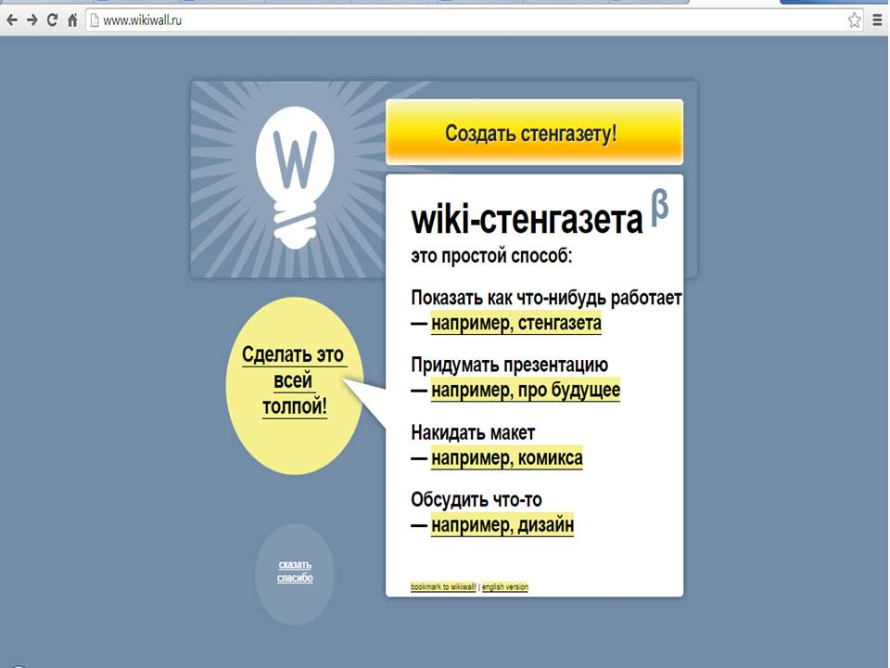
Сервис WikiWall
http://www.wikiwall.ru/

Slide 3
Вики- газета в рамках Фестиваля национальных культур
"Мы разные, но мы вместе"
Страна Украина
http://wikiwall.ru/wall/441098ba193be7ce3f38cda32ac918ea

